Slide 1
Pitebor på stan
Min kompis är jätte-ledsen och vågar inte åka hem…
Min pojkvän har hamnat i slagsmål, kan ni ringa Polisen?
Min kompis är jättefull!! Vad ska jag göra?
Vad ska jag göra, alla mina vänner har åkt hem
Piteå Brottsförebyggande råd

Slide 2
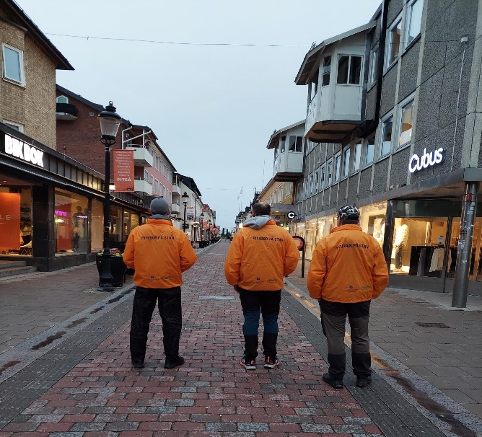
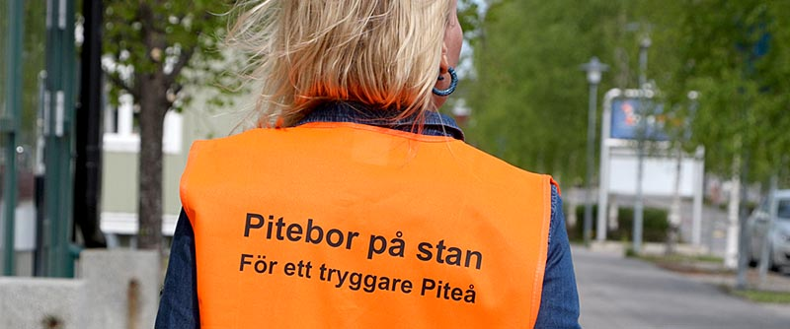
Välkomna till
- Pitebor på stan 2025 -
Föreningar nattvandrar för att vara med och skapa trygga miljöer
Piteå Brottsförebyggande råd

Slide 3
Bakgrund
Brottförebyggande arbete
Pitebor på Stan
Fler föräldrar ute på stan, målgrupp 12-18 år
PiteBo- All ersättning
Piteå Stadshotell- Fika och lokal
Länsförsäkringar- Försäkring, jackor och västar
Piteå Brottsförebyggande råd

Slide 4
Riktlinjer
Erbjudandet till föreningar med LOK stöd
Lottning av pass/helger - önskemål
4 föräldrar per kväll ska vandra
Var motiverad! Ni behövs!
Piteå Brottsförebyggande råd

Slide 5
När Var Hur
Fredag 13 juni tom Lördag 23 augusti
Ersättning 6 000 kr per helg
Klockan 22-02
Inför varje vandring samling på Stadshotellet.
Avslut på samma ställe
Stadshotellet har ingen personal i receptionen på natten. Däremot så tar man sig in med kod. Så dem som kommer på respektive helg kommer att få koden av receptionen innan dem går hem.
Jackor/Västar och mobil finns.
Utvärdering
Försäkring
Piteå Brottsförebyggande råd

Slide 6
Schema
Anmälan Pitebor på Stan sommaren 2025 | Förening/Lag | Mailadress | Mobilnummer | Kontaktperson
Fredag o Lördag 13-14 Juni Examen | Norrfjärdens Karate
Fredag o Lördag 27-28 Juni PSG | Rosvik brottning
Fredag o Lördag 4-5 Juli | FC Norrsken P13
Fredag o Lördag 18-19 Juli | FC Norrsken F13
Onsdag o Torsdag 23-24 Juli PDOL | FC Norrsken F11
Fredag o Lördag 25-26 Juli PDOL | Rosviks Karate
Fredag o Lördag 25-26 Juli PDOL | Rosviks hockey
Fredag o Lördag 8-9 Augusti | MSSK F10
Fredag o Lördag 15-16 Augusti | MSSK P11
Fredag o Lördag 22-23 Augusti Crusing | MSSK F11
Piteå Brottförebyggande Råd

Slide 7
Kontaktpersoner
Ser till att alla vandrare är på plats vid utsatt tid.
Ansvarar för att rapportera och ta emot ändringar. Ändringar kan bestå av byte av helg, namn på vandrare osv. Kontaktperson meddelar ändringar till Pernilla.
Piteå Brottsförebyggande råd

Slide 8
Regler för vandring
Alkohol och drogfria vandringar
Gå alltid i grupp – jackor/västar obligatoriskt
Vid akuta fall - larma 112 Övrigt ring Polisen
Om något blir hotfullt eller obehagligt – gå därifrån
Inga förtroenden, lova ingenting
Inte bjuda på godis, fika …
Inget ”skvaller” om vad du ser eller varit är med om
Lämna aldrig någon som är redlös eller mår dåligt- Ta kontakt med föräldrar i första hand
Nattvandrarnas arbetsuppgift är att iaktta, larma vid fara, kontakta föräldrar vid behov, och vara ett stöd, inte agera vakt, polis som kan göra att du hamnar i fara.
Piteå Brottsförebyggande råd

Slide 9
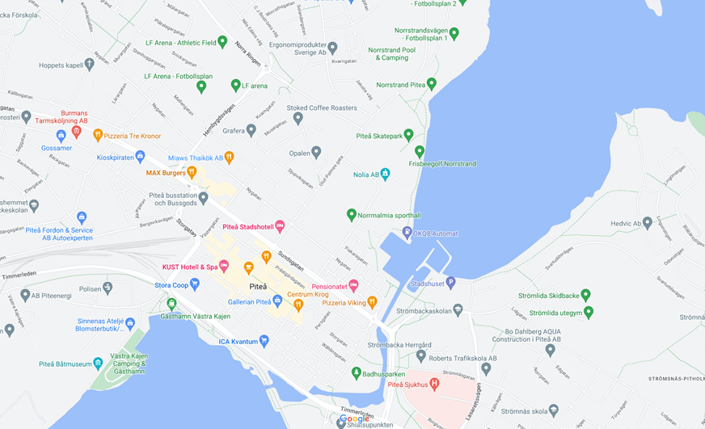
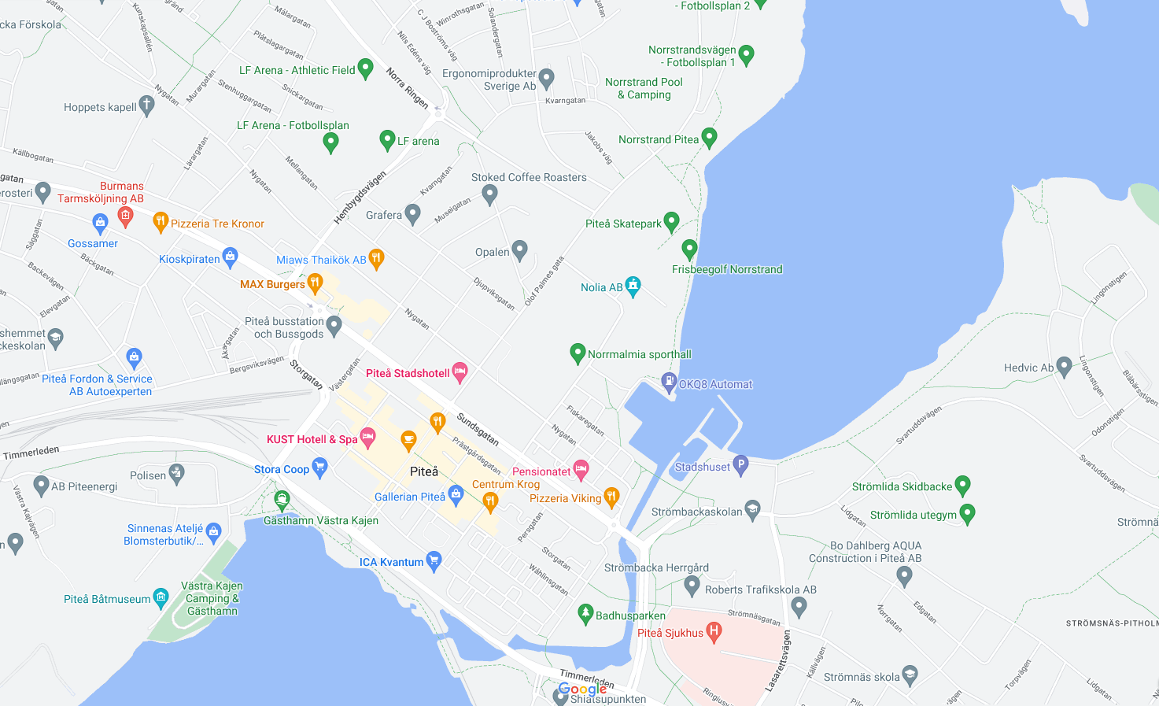
Piteå Brottförebyggande Råd

Slide 10
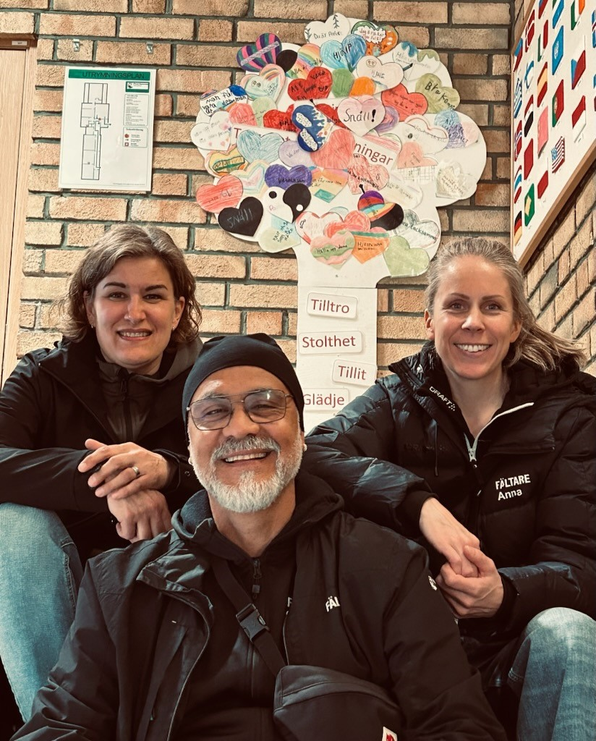
FÄLTARE: SOCIALA MEDIER: BLÅ-HUSET:
Anna 070-3399502 INSTAGRAM: faltarnapitea Storgatan 19
Carlos 070-6199175 FACEBOOK: Fältarna Piteå
Anders 070-6199170
Malin 070-639 55 53
Piteå Brottförebyggande Råd

Slide 11



Pitebor på Stan
Kultur, park och fritid Piteå Kommun
Pernilla.boman@pitea.se
070-380 27 20
www.pitea.se
Piteå Brottförebyggande råd

